Slide 1
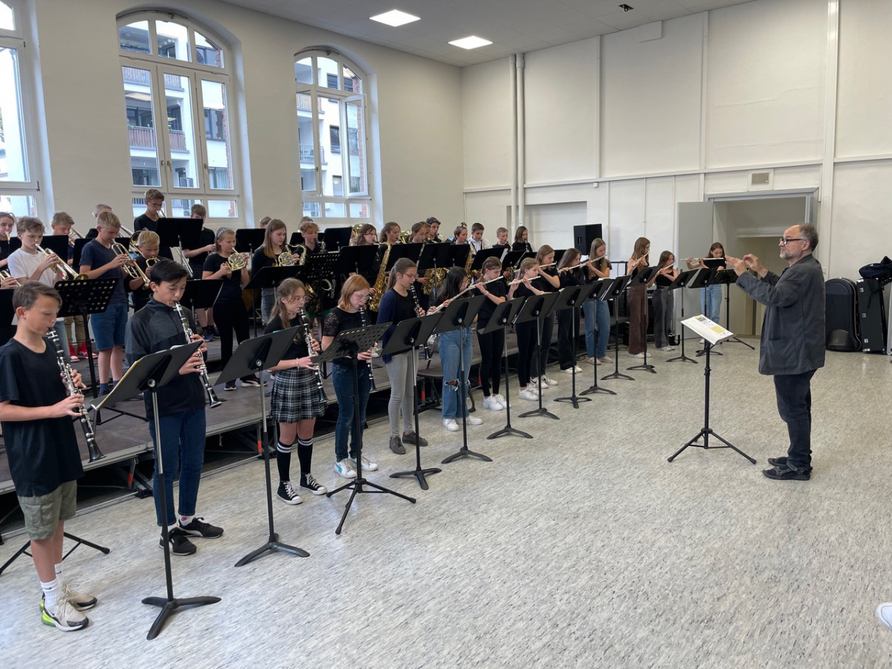
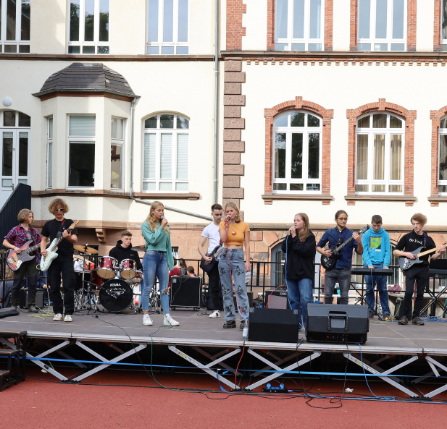
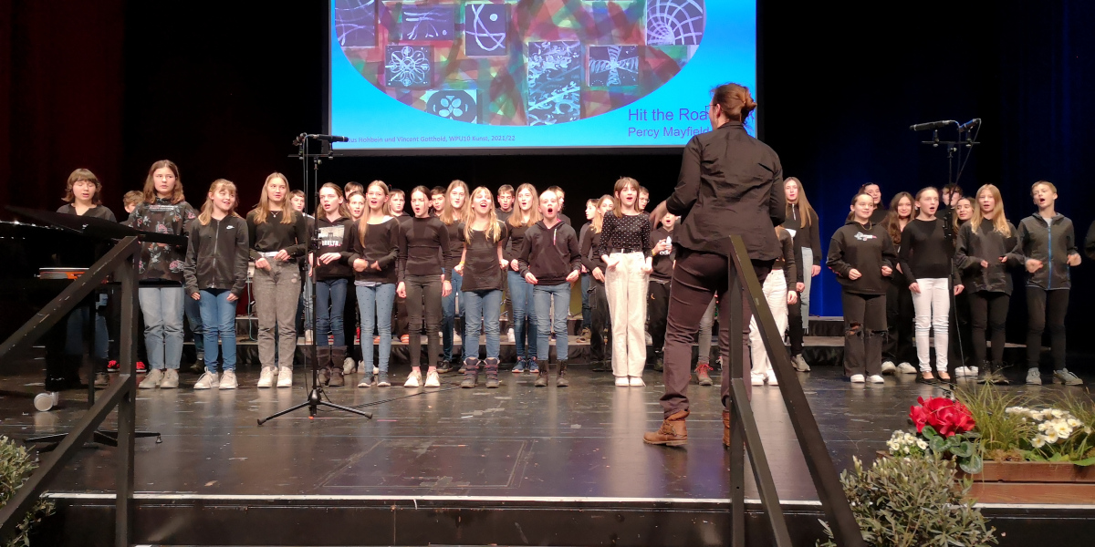
Musik an der MLS
Anne Schmid-Bode
Fachschaft Musik

Slide 2
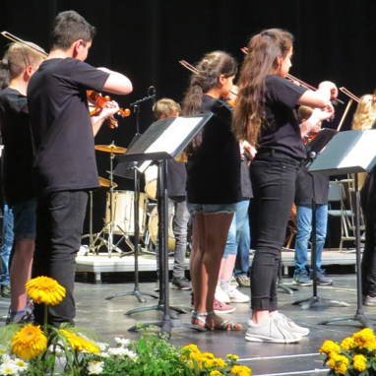
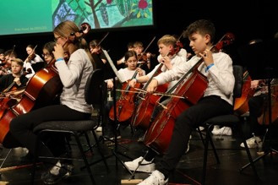
Musikangebote
Musikprofile Klassen 5 – 6:
Blasinstrumente, Streichinstrumente, Gesang
Schwerpunkt Musik ab Klasse 7
Ensembles
A. Schmid-Bode

Slide 3
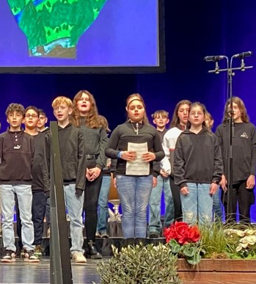
Vokal
im Kursverband:
2 Stunden Musikunterricht als
Gesangsklasse,
ergänzt durch Kleininstrumente und iPads
zusätzliches Angebot:
alle 4 Wochen Stimmbildung in Kleingruppen
freiwillig:
eine Stunde Chor-AG
in Klasse 6:
3 Probentage
A. Schmid-Bode

Slide 4
Instrumental
im Kursverband:
2 Stunden Musikunterricht als
Bläser- oder Streicherklasse
zusätzlich:
eine verbindliche Stunde Instrumentalunterricht
in Kleingruppen am Nachmittag durch Lehrerkräfte der Musikschule (kostenpflichtig)
in Klasse 6:
3-tägige Probenfahrt (kostenpflichtig)
A. Schmid-Bode

Slide 5
Ablauf Instrumentalklasse
Für den verpflichtenden Registerunterricht gibt es drei Formulare:
1. ANMELDUNG INSTRUMENTALKLASSE
2. SEPA-LASTSCHRIFT
3. MIETVERTRAG
Bitte am Instrumentenerkundungstag alle ausfüllen und abgeben!

Slide 6
Kosten Instrumentalklasse
Registerunterricht: 35,- pro Monat
Mietinstrument: 12,- pro Monat
+
Material:
Streicherklassenheft für zwei Jahre → 19,-
Mappe für Konzerte → 3,-

Slide 7
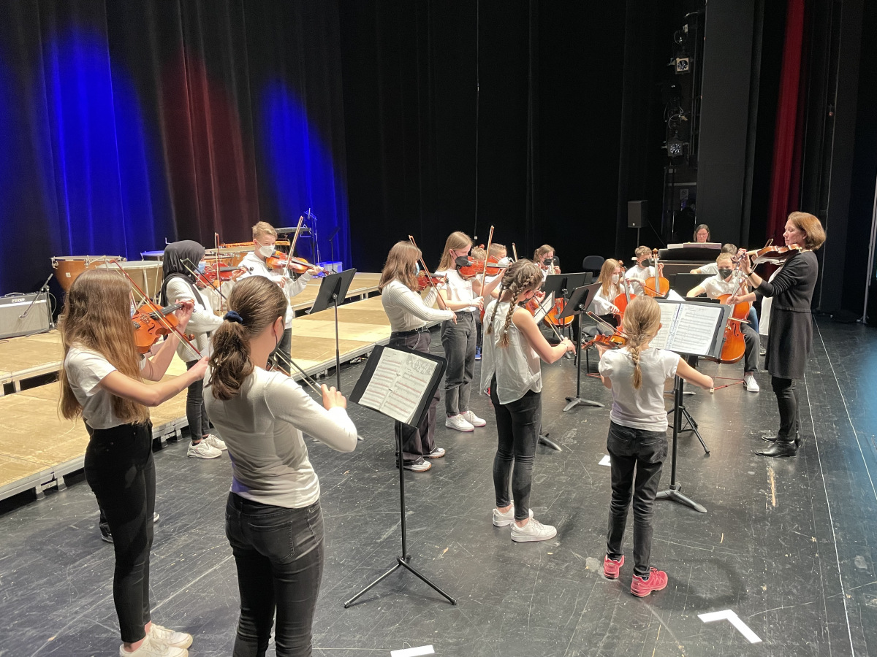
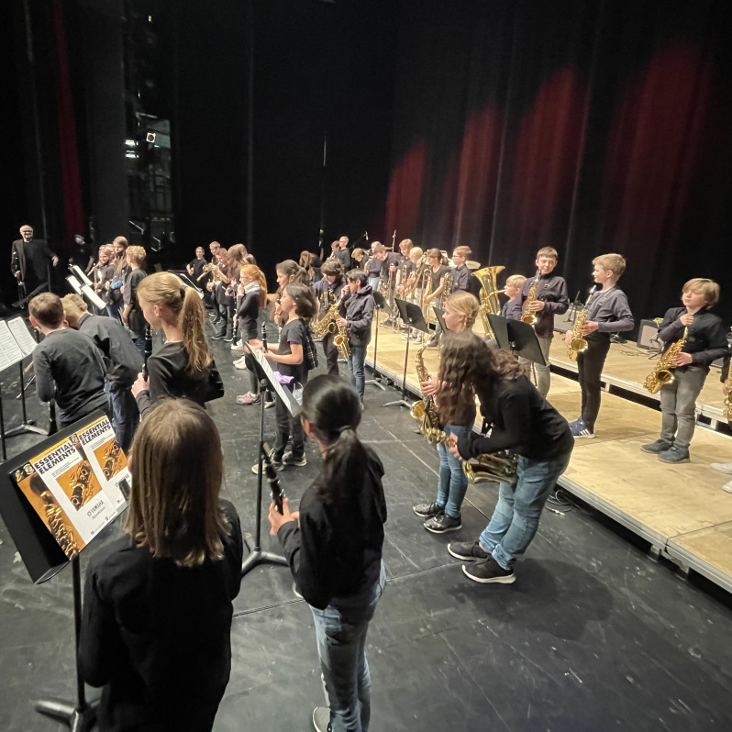
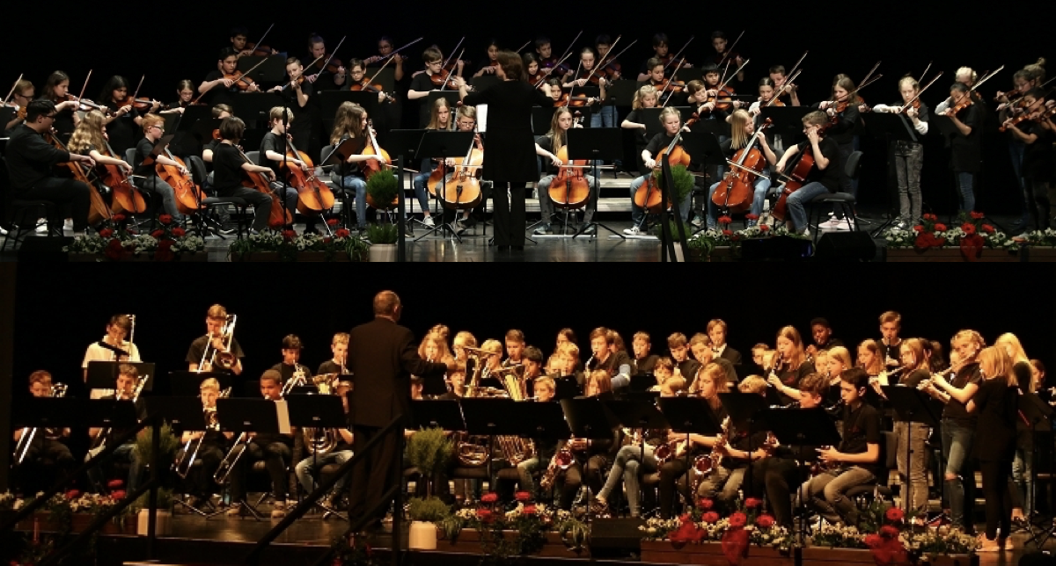
Die großen
Schulkonzerte
A. Schmid-Bode

Slide 8
Wichtige Termine
Elternabend in der 2.Schulwoche
(Bläser, Streicher, Gesang getrennt)
Instrumentenerkundung:
(verpflichtend für Streicher + Bläser)
Endgültige Entscheidung für ein Instrument
→ Verpflichtung für 2 Jahre
Üben zuhause wichtig! (Zuverlässigkeit)

